Slide 1
ISTRAŽUJEMO VAŽNOST ZRAKA

Slide 2
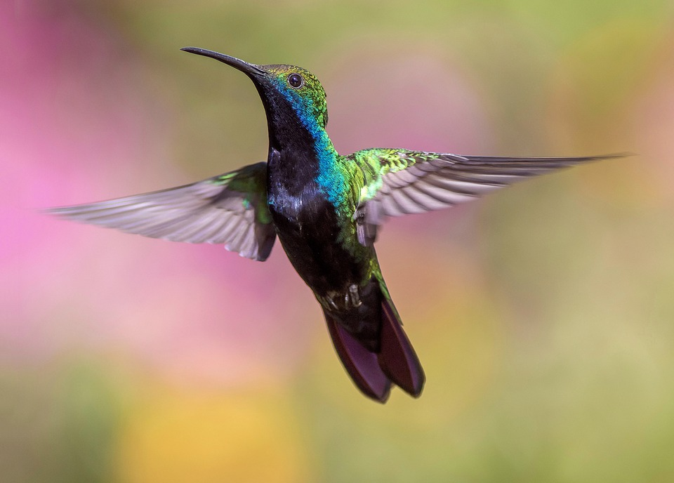
Kako je živjeti u zraku 1.dio

Slide 3
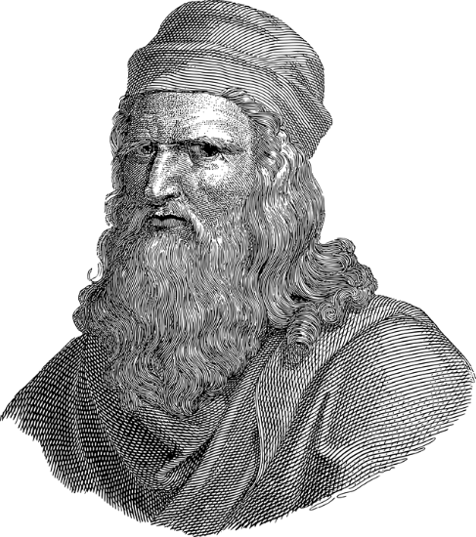
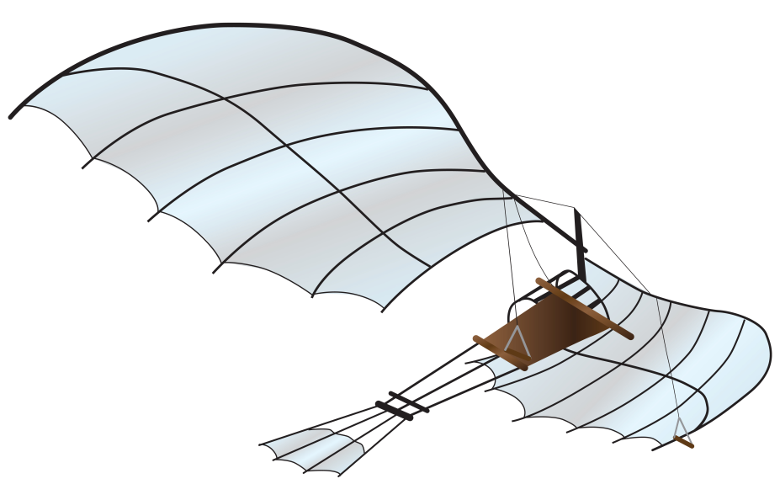
Već znam: kretanje, disanje, prilagodba, životni uvjeti, plivaći mjehur, gustoća vode, promjenjivost
Let ptica izučavao je punih 25 godina. Konstruirao je letjelicu koja je oponašala ptičja krila te pokušao njome letjeti. Nije uspio. Razmislite i olujom ideja navedite razlog njegova neuspjeha.
Leonardo da Vinci bio je slikar, kipar, glazbenik, matematičar…Smatra se jednim od izumitelja padobrana.

Slide 4
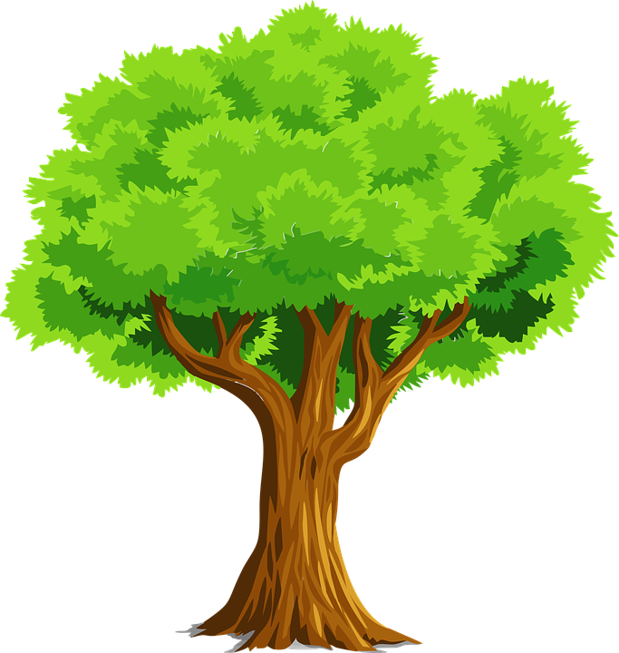
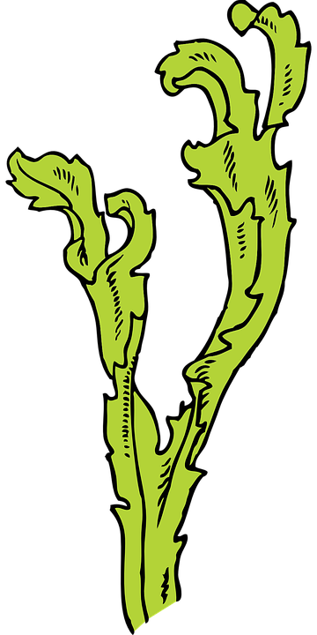
Prisjeti se, gdje se razvio prvi život na Zemlji.
Usporedi algu i prikazano stablo. Navedi po čemu se razlikuju.

Slide 5
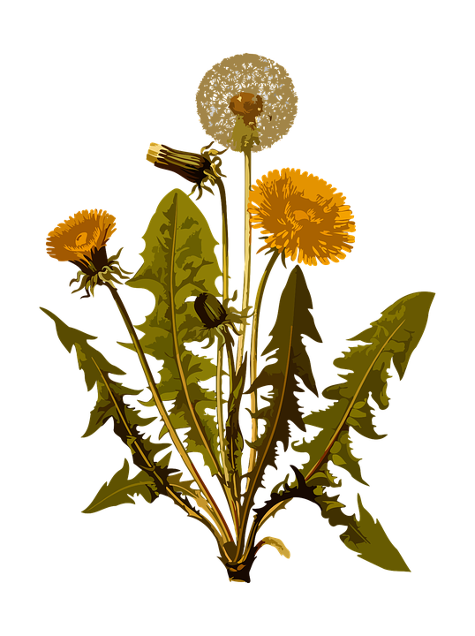
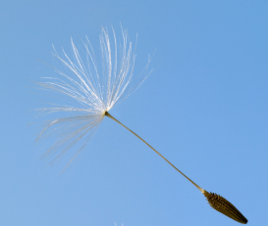
plod
Prilagodbe biljaka kopnenom načinu života
Kako bi se prilagodile životu na kopnu, alge su morale razviti čvrstu stabljiku za rast u visinu i korijen kao oslonac.
Povećala se površina za fotosintezu te su tako nastali prvi listovi sa zaštitnom prevlakom.
Naknadne prilagodbe dovele su do razvoja sjemenke i ploda.
cvijet
stabljika
list
korijen

Slide 6
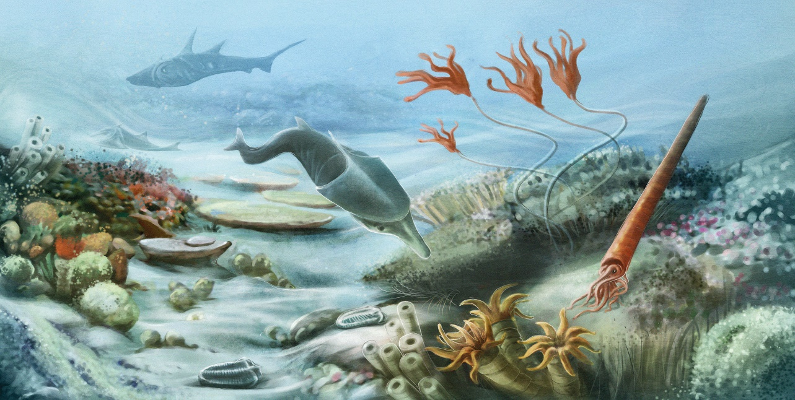
Prilagodbe životinja kopnenom načinu života
Praoceani su vrvjeli životom. U njemu su živjele i mnoge različite vrste riba. Neke od njih su živjele u nepovoljnim uvjetima (plitke vode koje povremeno presušuju).
Preživjele su samo one koje su razvile plivaći mjehur s pomoću kojeg su uzimale kisik iz zraka – jednostavna pluća.
Prikaz života u praoceanima

Slide 7
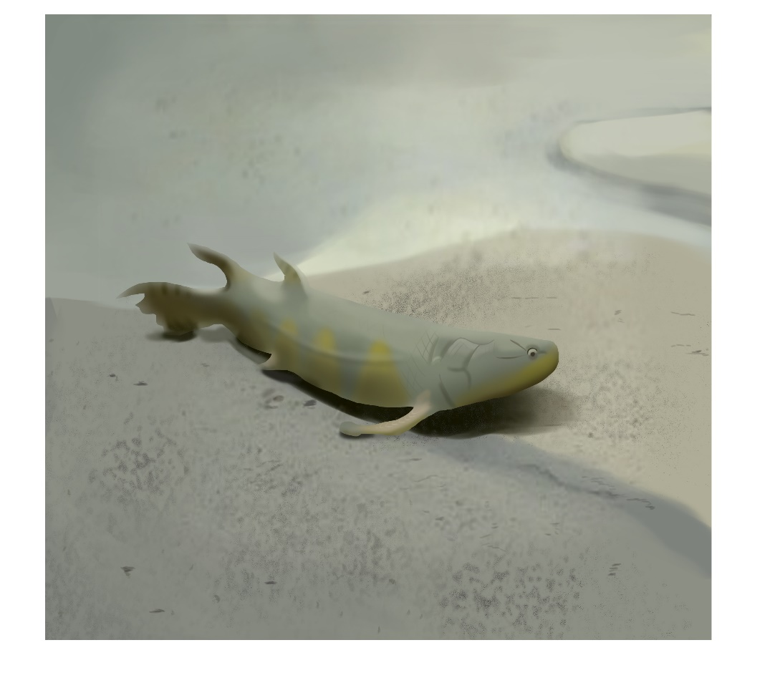

Ribe koje su prve počele izlaziti na kopno, osim jednostavnih pluća, imale su i čvrste, mesnate peraje sa snažnim unutarnjim kosturom i mišićima s pomoću kojih su plivale.
Iz tih su se paraja naposljetku razvili udovi kakve danas imaju sve četveronožne životinje.
Istraži žive li ribe samo u vodi
Radna bilježnica 51. stranica
Prikaz ribe s mesnatim perajama kako izlazi na kopno

Slide 8
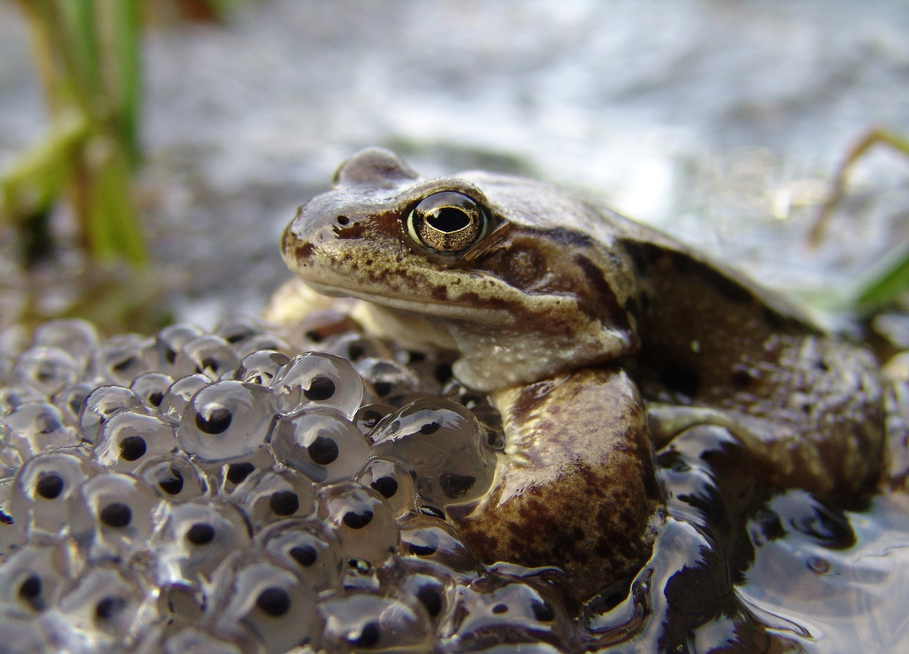
Sve te prilagodbe dovele su do razvoja prvih vodozemaca.
Današnji vodozemci nisu potpuno prilagođeni kopnenom načinu života. Nalazimo ih na vlažnim staništima i za razmnožavanje im je potrebna voda.
Jajašca žabe

Slide 9
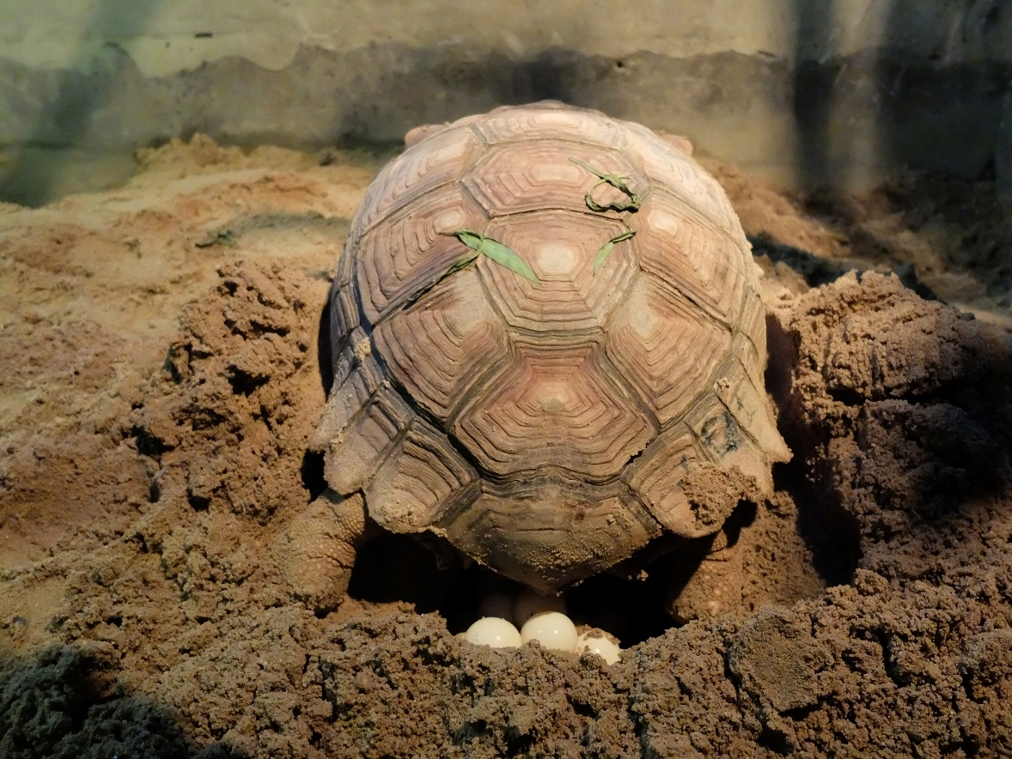
Zbog promjene životnih uvjeta neki su davni vodozemci razvili nove prilagodbe koje smanjuju ovisnost o vodi.
Tako su se razvili gmazovi koji imaju suhu kožu pokrivenu ljuskama i jaja s čvrstom ljuskom.
Tko su bili najpoznatiji gmazovi u prošlosti? Zašto su izumrli?

Slide 10

Za kraj…
Izlazna kartica
Usporedite mahovinu i hrast te objasnite zašto kažemo da je hrast prava kopnena biljka.
Navedite prilagodbe žabe kopnenom načinu života.
Opišite prilagodbe guštera kopnenom načinu života.
Dok pojedini učenik odgovara na postavljeno pitanje, ostali dižu palac gore – ukoliko su odgovor znali, vodoravno – ukoliko su ga znali površno i palac dolje – ukoliko nisu znali odgovoriti na postavljeno pitanje.

